Slide 1
Wybór słuchawek z użyciem AHP – prezentacja działania projektu
Dorota Meszka, Antonina Kuś

Slide 2
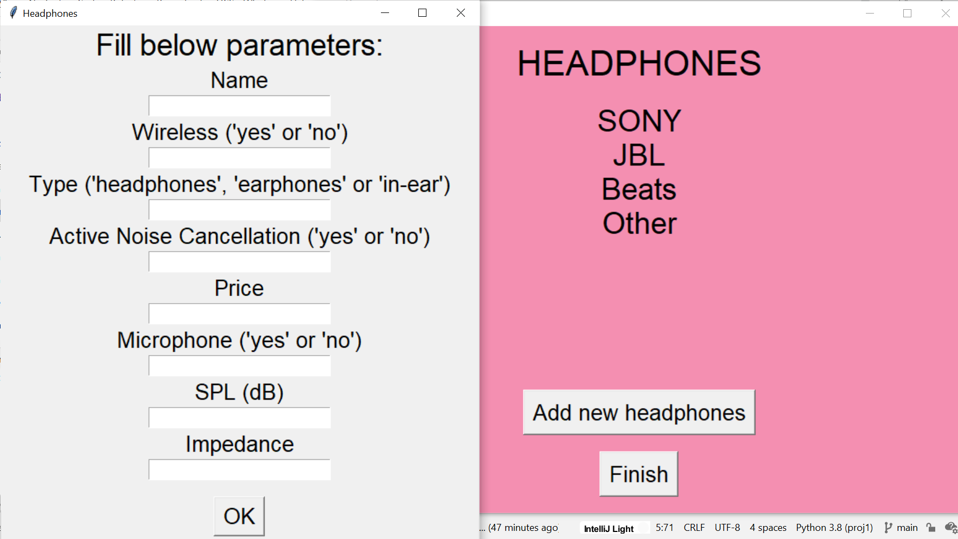
Dodawanie modeli słuchawek

Slide 3
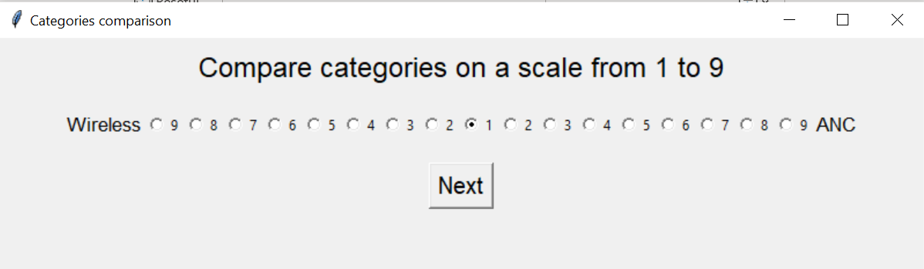
Porównywanie cech między sobą

Slide 4
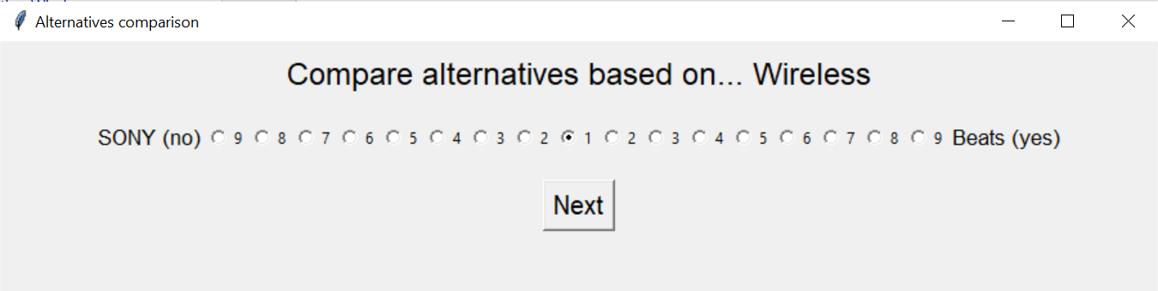
Porównywanie ofert względem cech

Slide 5
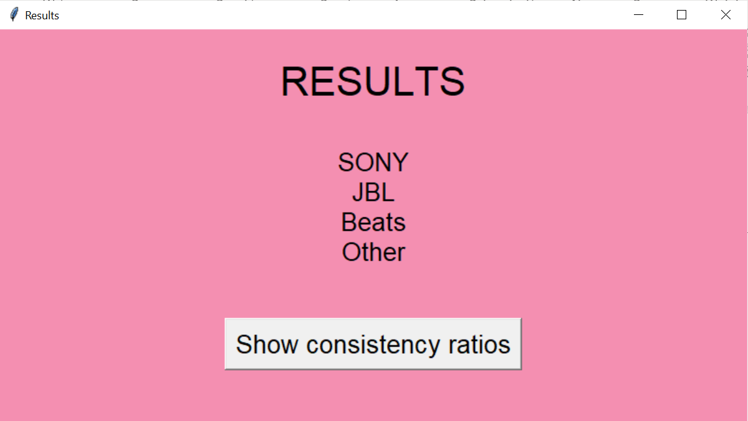
Wyniki porównania

Slide 6
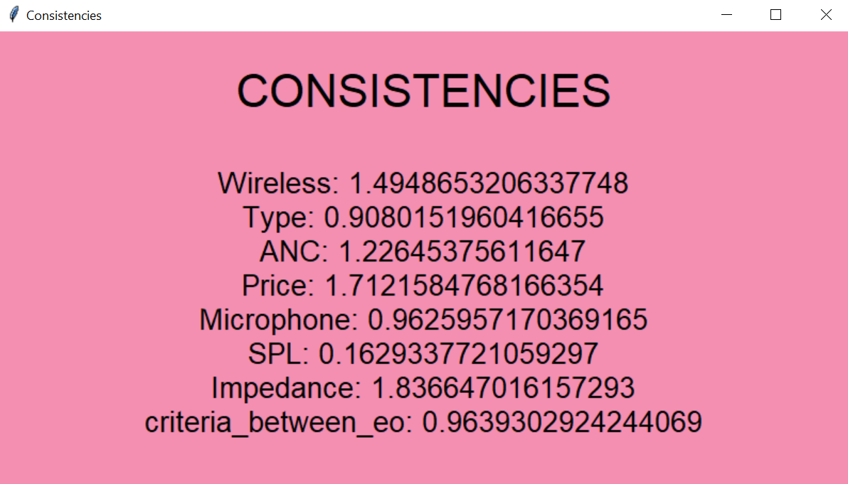
Współczynniki spójności

